Slide 1
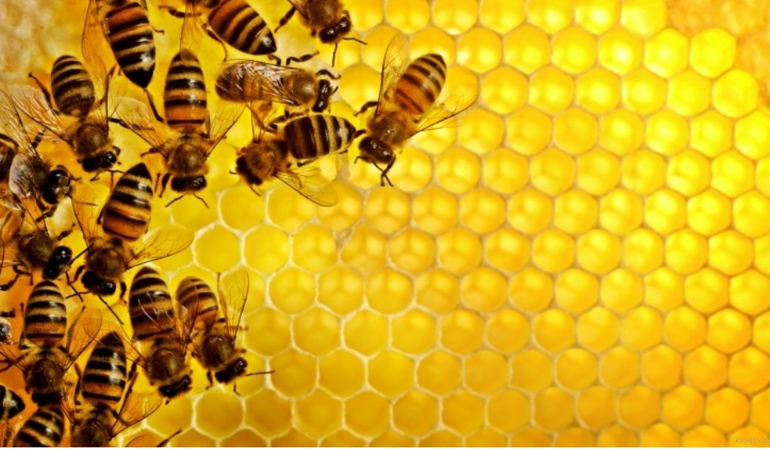
Сохранение пчёл зимой
Выполнила: учитель филиала МБОУ С ОШ с.Гордино « НОШ д.Шердынята»
Некрасова Марина Александровна,с.Гордино,т89229618028

Slide 2
Пчёл домашних не бывает,
Умный это понимает!
И не станет возражать –
Пчёл не надо обижать.

Slide 3
Введение
Жизнь пчёл чрезвычайна интересна и поучительна. Не одно тысячелетие люди общаются с этими насекомыми. Где бы вы ни жили – в деревне, или в шумном городе, если вы любите природу и умеете наблюдать её красоту,- вас не могут не очаровывать эти удивительные насекомые. Но как сложно сохранить их зимой в том же количестве, что и летом, ведь зимы у нас суровые. Хочу попробовать найти причину того, отчего погибает много пчёл зимой?

Slide 4
Актуальность
Для пчёл зимовка - это самое сложное испытание. И задача работы показать, объяснить пчеловодам методы зимовки, как выйти из неё с наименьшими потерями, как для пчелиной семьи, так и для хозяйства пчеловода. Период зимнего покоя и результаты зимовки имеют очень важное значение в жизни пчёл. От того, как перенесли зимовку пчёлы, в значительной степени зависят характер развития семей и их продуктивность в наступающем сезоне. Вот почему пчеловодный сезон следует начинать с подготовки пчёл к зимовке. Подготовка к зимовке должна вестись в течение года.

Slide 5
Цель
Изучить сохранение пчёл в зимний период
Задачи
- Прочитать книги об этих интересных насекомых
- Побольше узнать об этой группе насекомых из Интернета, энциклопедий.
- Ознакомиться с зимовкой пчёл моего отца за 2года
- Выявить, как сохранить пчёл

Slide 6
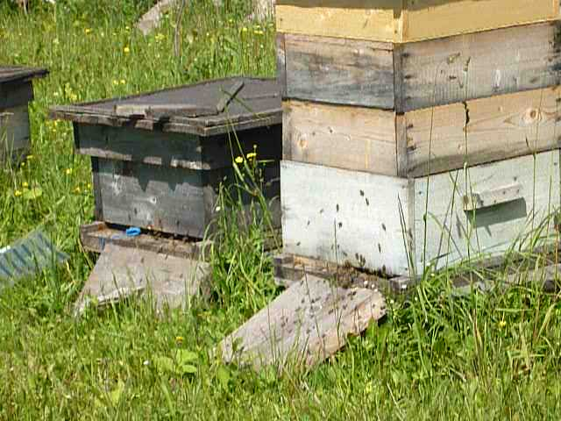
Мой отец - Выймов Александр Михайлович –уважаемый в селе человек,уже более сорока лет занимается пчеловодством ,его знают многие в районе и обращаются за продуктами пчеловодства.

Slide 7
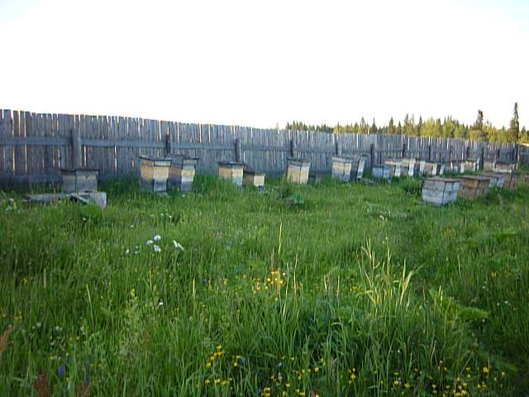
Наша пасека

Slide 8
Пчела даёт человеку мёд, ни с чем не сравнимый по питательности и целебным свойствам продукт. Мёд благотворно действует на организм человека, укрепляет его, продлевает жизнь. В наше время пчеловодство – отрасль сельскохозяйственного производства и имеет промышленный характер.
Второй по значимости и ценности продукт, получаемый от медоносных пчёл - воск. Это органическое вещество обладает свойствами стойко сохранять свои качества в течении столетий. Воск используется в быту, церковных обрядах, в промышленности. Много воска требуется для изготовления вощины в пчеловодной отрасли.

Slide 9
От пчёл получают прополис, пчелиный яд, цветочную пыльцу, маточное молочко, содержащие биологически активные вещества и обладающие сильным лечебным действием. Прополис используется в лечении многих тяжёлых наружных и внутренних болезней. В народе говорят: «Кого жалят, того и жалуют». Современная медицина активно применяет пчелиный яд – апитоксин в борьбе с ревматизмом, сердечно – сосудистыми заболеваниями, расстройством нервной системы. Маточное молочко содержит белки, жиры, углеводы, витамины, минеральные соли и другие вещества, укрепляющие здоровье человека и омолаживающие его. Цветочная пыльца служит стимулятором роста, а всего 1-2 чайные ложки пыльцы в день помогают поправить и укрепить здоровье при физических и нервных перенапряжениях, общей слабости, переутомлении, истощении. Её используют при заболевании печени.

Slide 10
Нелёгкий это труд!
Труд на пасеке, где воздух чист и напоен ароматом цветов и мёда, благотворно влияет на здоровье, физически укрепляет человека. «Пчёлы - это моя стихия, мой любимый вид отдыха. Я отдаю им всё свободное время,» - говорят пчеловоды.
Пчеловодство – это труд, и немалый, порой даже нелёгкий. Мёд не достаётся даром ни пчеле, ни пчеловоду. Труд этот очень даже увлекательный, радостный и приятный. Он к тому же щедро вознаграждается. Неслучайно пчеловодство считается самой доходной отраслью сельского хозяйства, но при условии если пчеловод хорошо знает теорию пчеловодства и умеет применить её к практике. Любительское пчеловодство приносит пользу и обществу, ведь пчёлы не знают территориальных границ, опыляют и участки чужие, а не только у пчеловода.

Slide 11
Занятие пчеловодством в нашей стране всячески поощряется. Пчеловодам – любителям разрешается иметь в личном пользовании столько ульев, сколько они считают нужным для удовлетворения своих потребностей и коммерческих целей. На время медосбора они могут вывозить свои пасеки на поля и леса, к массивам дикорастущих и сельскохозяйственных медоносов, предварительно получив согласие местных лесных органов.

Slide 12
Советы начинающим пчеловодам:
- Не опускайте руки, когда всё получается так, как хотелось бы, надо стараться соблюдать законы пчёл
- Нельзя морить пчёл голодом. У них всегда должен быть избыток мёда. Пчёлы не израсходуют ни один грамм напрасно. Жадный человек никогда не сделается пчеловодом.
- Не торопитесь увеличивать число семей. Пасека сильна не количеством, а силой. Только сильные семьи могут дать доход.
- Не беспокойте пчёл частыми вмешательствами.
- Берегите каждую пчелу. Семья затрачивает на её воспитание много труда.

Slide 13
Готовка пчёл к зиме
Поздняя осень. Дни стали короче и прохладнее. Солнце появляется ненадолго, по ночам температура воздуха резко падает. Деревья сбрасывают листву, блёкнут травы. Медоносные пчёлы вылетают из своих ульев на очень короткий срок для освобождения кишечника. Всё остальное время сидят на своих гнёздах, не вылетая даже на прилётные доски. Ульи словно опустели. Пчёлы вступили в период зимнего покоя. В это время они не спят, а живут нормальной жизнью, питаются, активно реагируют на окружающую среду. Но из- за холода они не вылетают на улицу очищать , а удерживают экскременты длительное время в кишечнике. Зимой пчёлы потребляют очень мало корма.

Slide 14
Как только наступают осенние холода, пчёлы начинают группироваться на меньшей площади сотов, а когда температура в улье достигает 6-8 градусов собираются в шарообразную массу. Каждая отдельная пчела не способна сохранять постоянную температуру тела. Близко соприкасаясь друг с другом пчёлы согреваются. Пчёлы не боятся холода, если у них имеется вдоволь мёду и вдоволь бодрых пчёл.

Slide 15
Пчёлы будут хорошо зимовать, если ульи обернуть влагонепроницаемым материалом (толь, рубероид) Улей обёртывают с трёх сторон, а южную оставляют незащищённой. Пчёлы, зимовавшие на воле реже роятся, больше собирают мёда и почти не болеют. У многих пчеловодов пчёлы зимуют в помещениях, которые называются зимовниками. Стены их надёжнее защищают от суровых ветров и морозов. Пчёлы хорошо переносят зимовку и в подпольях жилых домов. В них температура обычно держится положительная.

Slide 16
Организация и проведение исследования.
Цель: изучить качество зимовки пчёл и её результаты.
Год | Количество семей в начале зимовки | Количество семей в конце зимовки | Отход
2019-2020гг | 28 | 27 | 1
2020-2021гг | 26 | 23 | 3

Slide 17
Причины гибели пчёл:
Некачественные корма – в корм на зимовку попал мёд с крестоцветных культур, который рано закристаллизовался и пчёлы не смогли его переварить - этот корм оказался на дне улья.
Была проведена однократная обработка пчёл от варроатоза , что оказалось недостаточным.
В зиму ушли несколько слабых семей.

Slide 18
Вывод:
Надо своевременно и качественно готовить пчёл к зимовке:
Вовремя собрать гнездо для зимовки, ограничить его, утеплить.
Обеспечить равномерно и по рамкам достаточное количество кормов для зимовки.
Если летом обнаружен клещ варроатоза, то осенью провести двухкратную обработку пчёл.
Если пчёлы зимуют в зимовнике, то поддерживать стабильную плюсовую температуру.

Slide 19
Заключение
Для успешной зимовки пчёл необходимо иметь семьи молодых пчёл массой не менее 2кг, качественных кормов 15-20кг, обработанных от варроатоза. При зимовке пчёл на воле в нашей местности ульи должны быть утеплёнными и с приемлемой вентиляцией, а при зимовке в тёплом зимовнике необходимо поддерживать постоянную плюсовую температуру.

Slide 20
Литература:
Татаринов.М Будни вятского пчеловода. 2006г
Шабаршов.И.А.Пасека возле вашего дома. 1996г

Slide 21
Спасибо за внимание!

